Slide 1
Guide de l’adhérent
L’inscription et le paiement en ligne sur Comiti
Guide proposé par Comiti

Slide 2
Sommaire
Accéder à l’espace d’inscription
Créer un compte
Ajout d’un membre à la famille
Télécharger le certificat médical et les pièces justificatives
Accéder aux activités
Lire une activité
Inscription à une activité
Ajuster son panier
Paiement
Suivi des inscriptions et paiements
Télécharger une facture
Contact
3
5
9
14
20
23
26
29
32
39
41
44
Guide proposé par Comiti

Slide 3
Accéder à l’espace d’inscription
1

Slide 4
1. Accéder à l’espace d’inscription
Voici toutes les url de nos sections
https://usol-badminton.comiti-sport.fr/
https://usol-aikido.comiti-sport.fr/
https://usol-basket.comiti-sport.fr/
https://usol-danse.comiti-sport.fr/
https://usol-football.comiti-sport.fr/
https://usol-gym-artistique.comiti-sport.fr/
https://usol-gym-loisir-adultes.comiti-sport.fr/
https://usol-judo.comiti-sport.fr/
https://usol-natation.comiti-sport.fr/
https://usol-trail.comiti-sport.fr
https://usol-vtt.comiti-sport.fr/
https://usol-multisports.comiti-sport.fr
Cliquez sur le bouton ci-dessous pour accéder à l’espace d’inscription ex pour La section VTT
https://usol-vtt.comiti-sport.fr/
Ou copiez ce lien dans votre barre de recherche :
https://usol-vtt.comiti-sport.fr/
Les navigateurs les plus optimisés pour l’utilisation de Comiti sont Google Chrome et Mozilla Firefox
Guide proposé par Comiti

Slide 5
Créer un compte
2

Slide 6
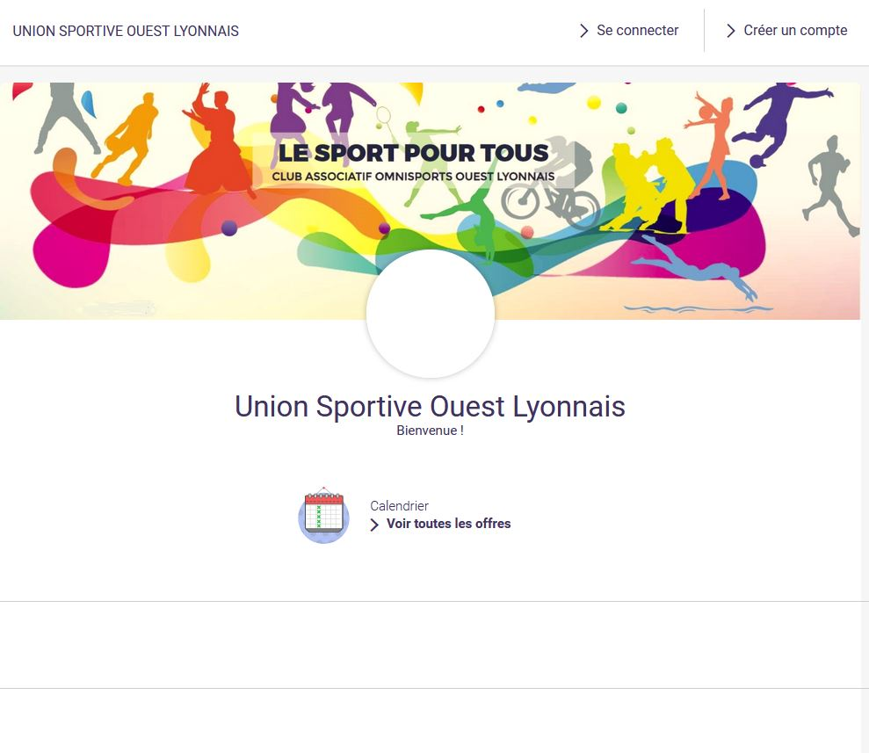
2. Créer un compte
Une fois sur l’espace d’inscription, cliquez sur le bouton “Créer un compte”
Guide proposé par Comiti

Slide 7
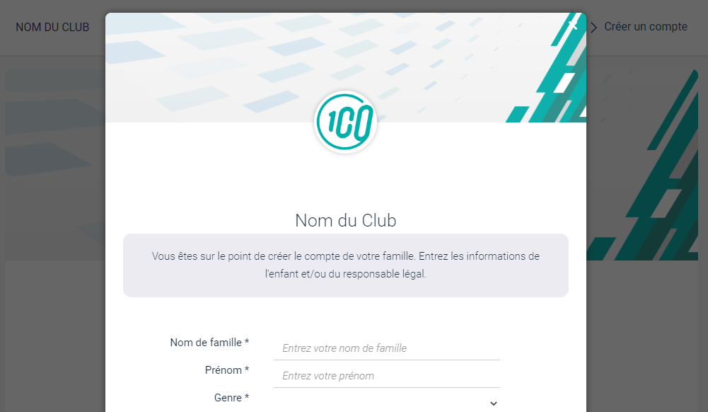
2. Créer un compte
Renseignez ici les coordonnées du responsable légal
ATTENTION :
L’adresse email renseignée sera utilisée comme identifiant de connexion.
Le club vous enverra son actualité et les informations utiles à cette même adresse.
Veillez à renseigner des informations valides.
Guide proposé par Comiti

Slide 8
2. Créer un compte
Votre compte est à présent créé, vous pouvez utiliser votre adresse mail et le mot de passe défini pour vous connecter
En cas d’oubli de mot de passe, vous pouvez cliquer sur le bouton “Mot de passe oublié” présent sur la page de connexion pour recevoir par mail une procédure de réinitialisation.
Guide proposé par Comiti

Slide 9
Ajout d’un membre
à la famille
3

Slide 10
3. Ajouter un membre à la famille (enfant / second parent)
Pour ajouter un / des membres à votre famille, cliquez sur votre nom en haut à droite
Guide proposé par Comiti

Slide 11
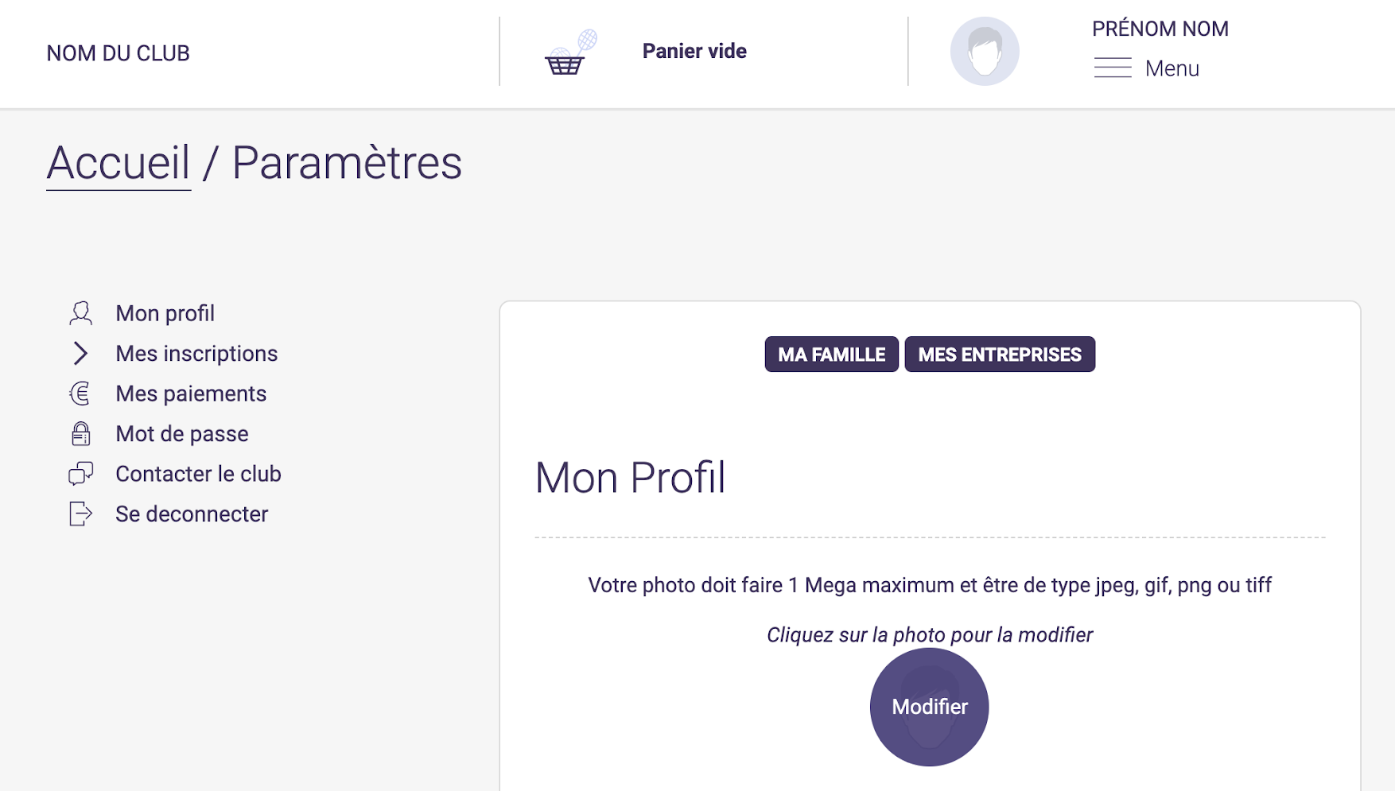
3. Ajouter un membre à la famille (enfant / second parent)
Puis sur le bouton “Ma famille”
Guide proposé par Comiti

Slide 12
3. Ajouter un membre à la famille (enfant / second parent)
Et “Ajouter une personne”
Guide proposé par Comiti

Slide 13
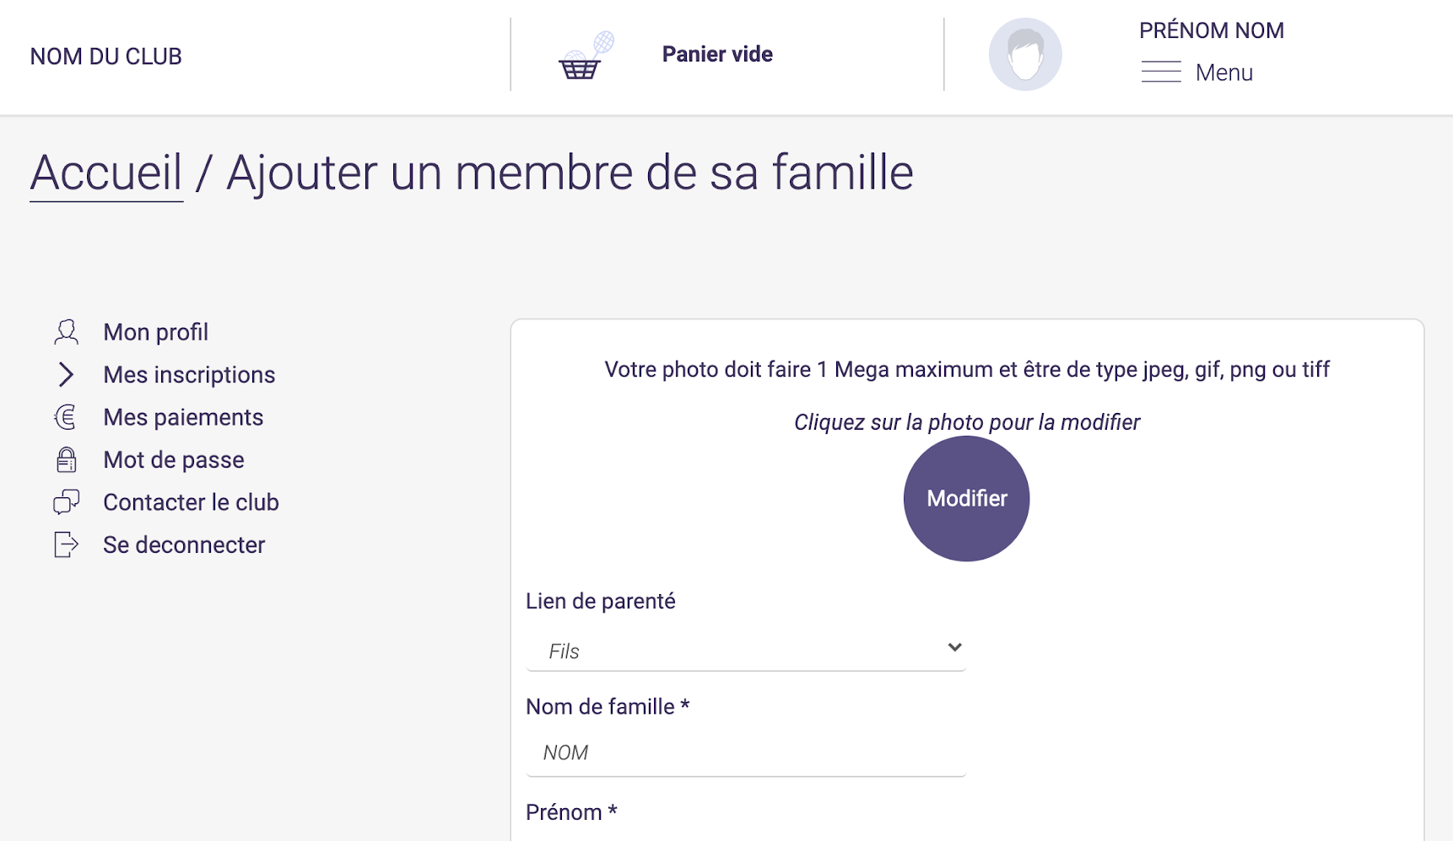
3. Ajouter un membre à la famille (enfant / second parent)
Renseignez ici les coordonnées du membre de la famille à ajouter (fils, fille, second parent)
Choisissez dans “Lien de parenté” entre fils / fille / second parent
Vous pouvez laisser les champs d’adresse mail, de numéro de téléphone et d’adresse identique au profil du responsable légal.
Veillez à préciser le prénom de l’enfant, le nom s’il diffère, le genre et surtout l’âge qui permet de répartir les groupes.
Guide proposé par Comiti

Slide 14
Télécharger le certificat médical
et les pièces justificatives
4

Slide 15
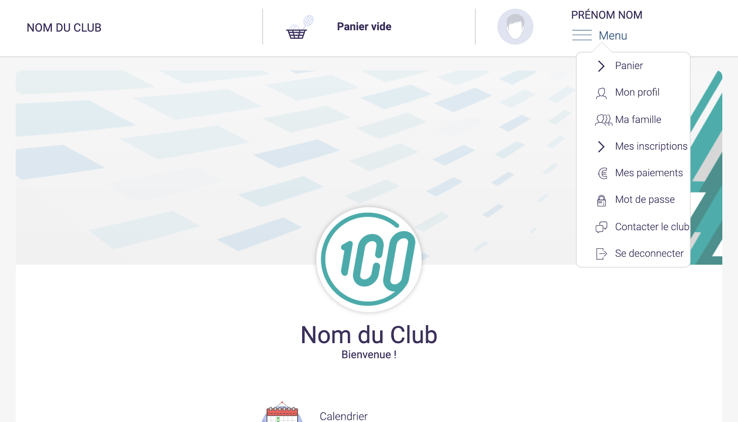
4. Télécharger le certificat médical et les pièces justificatives
Pour télécharger le certificat médical ou mettre à jour une information, rendez-vous sur le profil concerné
Bouton “Menu” puis,
> Bouton “Mon profil” pour accéder au profil du responsable légal
> Bouton “Ma famille” pour accéder au profil du ou des enfant(s) et du second parent.
Guide proposé par Comiti

Slide 16
4. Télécharger le certificat médical et les pièces justificatives
Pour un profil famille, cliquez sur le bouton “Modifier” à côté du Prénom NOM
Guide proposé par Comiti

Slide 17
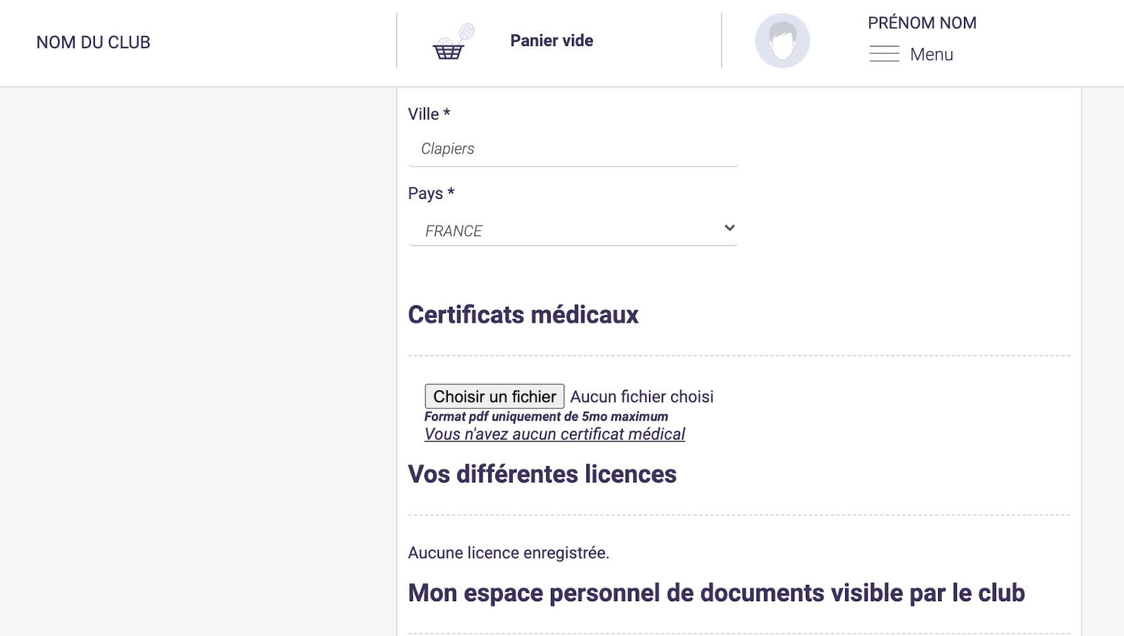
4. Télécharger le certificat médical et les pièces justificatives
Renseignez ensuite le certificat au format .PDF en cliquant sur “Choisir un fichier”
La taille maximale
autorisée est de 5Mo
Guide proposé par Comiti

Slide 18
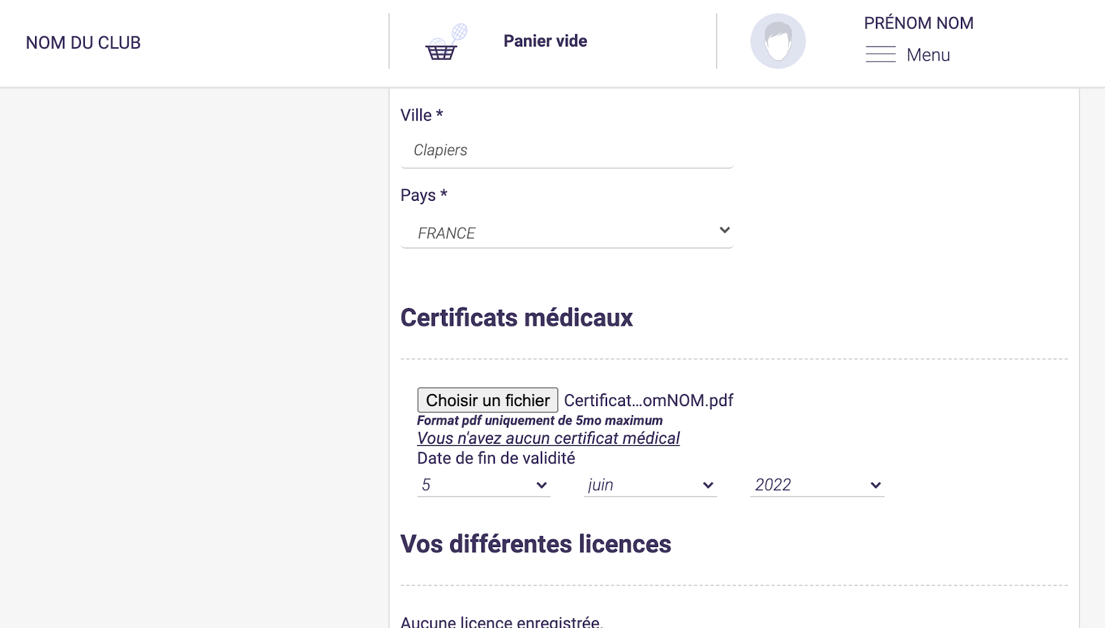
4. Télécharger le certificat médical et les pièces justificatives
Une fois le fichier en ligne, précisez la
Date de fin de validité
Guide proposé par Comiti

Slide 19
4. Télécharger le certificat médical et les pièces justificatives
Pensez à sauvegarder après chacune
de vos modifications.
Guide proposé par Comiti

Slide 20
Accéder aux activités
5

Slide 21
5. Accéder aux activités
Pour accéder aux différentes activités, vous pouvez utiliser le calendrier ou les rubriques réparties par type de pratique (à l’année, stages, événements, boutique, …)
Guide proposé par Comiti

Slide 22
5. Accéder aux activités
Les filtres facilitent l’accès aux offres
Guide proposé par Comiti

Slide 23
Lire une activité
6

Slide 24
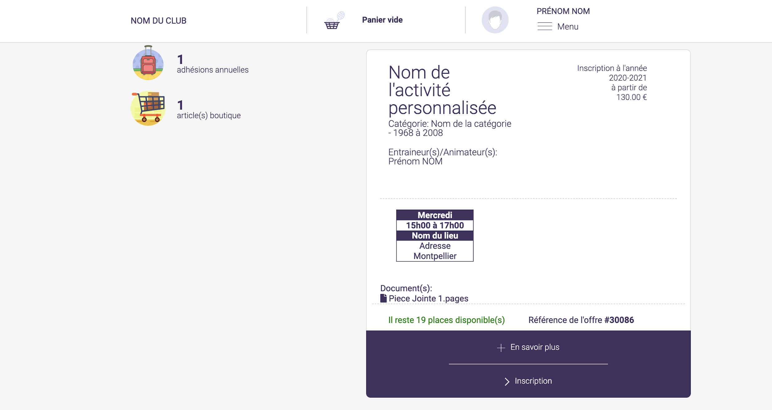
6. Lire une activité
Pour être certain que l’activité correspond bien,
lisez bien les indications :
Guide proposé par Comiti

Slide 25
6. Lire une activité
Pour obtenir plus d’informations sur une offre et accéder au descriptif partagé par le club, cliquez sur le bouton “En savoir plus”
Guide proposé par Comiti

Slide 26
Inscription à une activité
7

Slide 27
7. Inscription à une activité
Une fois certain que l’offre consultée correspond à l’offre à laquelle vous souhaitez vous inscrire / inscrire votre enfant, cliquez sur “Inscription”
Si le bouton “Mon profil” s’affiche à la place du bouton “Inscription” c’est que le certificat médical est requis et qu’il n’est pas téléchargé.
Reprenez ce guide page 14 pour découvrir les étapes de téléchargement
Guide proposé par Comiti

Slide 28
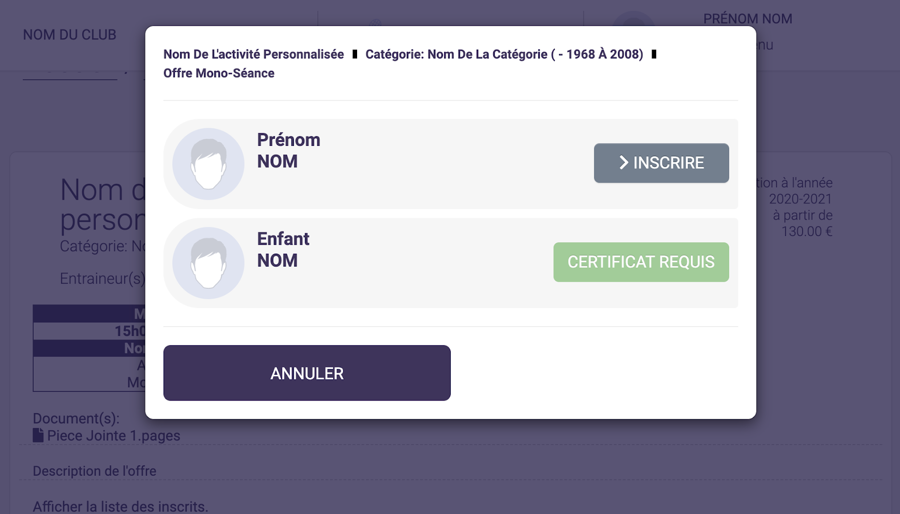
7. Inscription à une activité
Cliquez ensuite sur “Inscrire” à côté du
membre de la famille concerné
La mention “Certificat requis” indique que le certificat médical est manquant sur le profil.
La mention “Non accessible”
signifie que que vous ne remplissez pas les critères d’inscription (catégorie d’âge, restriction par niveau, …)
Contactez le club pour en savoir plus
Guide proposé par Comiti

Slide 29
Ajuster son panier
8

Slide 30
8. Ajuster son panier
Voici le panier, il peut réunir plusieurs éléments :
des activités (créneaux, stages, événements, …) et des articles de la boutique
Vous retrouvez ici les licences / adhésions et service optionnels qui peuvent faire varier le prix de l’inscription.
Guide proposé par Comiti

Slide 31
8. Ajuster son panier
Vous pouvez ajouter d’autres activités à un panier
en cliquant sur le bouton “Ajouter une activité” et
acheter un article de la boutique en cliquant sur “Ajouter un produit”
Attention
Pour bénéficier des réductions comme le tarif dégressif, vous devez finaliser un panier unique qui comprendra toutes les inscriptions de votre famille ou les inscriptions multiples d’un même membre.
Guide proposé par Comiti

Slide 32
Paiement
9

Slide 33
9. Paiement
Une fois votre panier complet, vous pouvez choisir le mode de règlement qui vous convient.
Le paiement par CB en 1x et 3x :
Le paiement en 3x par CB divise le montant total du panier par 3.
Le premier prélèvement a lieu au moment de l’inscription puis tous les mois de manière automatisée.
Guide proposé par Comiti

Slide 34
9. Paiement
Une fois votre panier complet, vous pouvez choisir le mode de règlement qui vous convient.
à l’aide du bouton “Autres moyens de paiement”
L’espace de commentaire vous permet de communiquer directement avec le club.
Mentionnez ici toute information que vous jugerez pertinente sur votre inscription.
Guide proposé par Comiti

Slide 35
9. Paiement
Pensez à cocher l’acceptation du règlement intérieur
(vous pouvez le lire en cliquant sur la mention “Cliquez ici pour le lire”)
Guide proposé par Comiti

Slide 36
9. Paiement
Enfin, après avoir ajouté toutes les inscriptions au club et avoir vérifié toutes les informations (licences, options, …) vous pouvez cliquer sur le bouton “Payer”
Guide proposé par Comiti

Slide 37
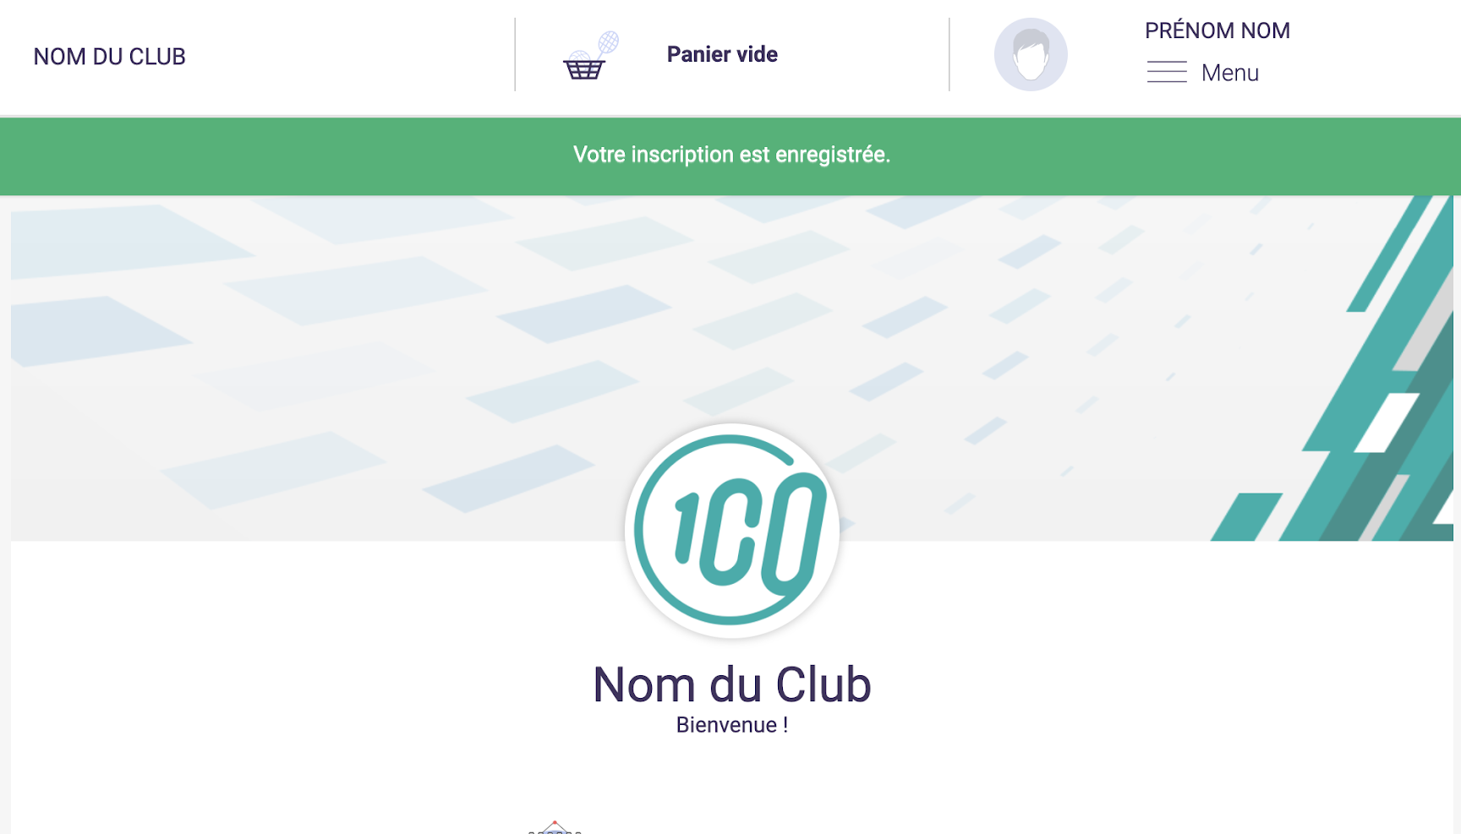
9. Paiement
Le bandeau vert “Votre inscription est enregistrée”
confirme votre inscription.
Guide proposé par Comiti

Slide 38
9. Paiement
Dans le cas d’un paiement autre que CB :
Déposez / envoyez au club les moyens de paiements autorisés.
Dans le cas d’un paiement par CB :
L’encaissement est automatisé.
TEXTE D’AIDE
Précisez ici les étapes importantes pour la validation d’une inscription : comment déposer le chèque / espèces, comment être certain d’être inscrit, ...
Guide proposé par Comiti

Slide 39
Suivi des inscriptions
et paiements
10

Slide 40
10. Suivi des inscriptions et paiements
Pour suivre vos inscriptions et paiements, cliquez sur “Menu” puis “Mes inscriptions” et “Mes paiements”
Bouton “Menu” puis,
> Bouton “Mes inscriptions” pour accéder au suivi des inscriptions
> Bouton “Mes paiements” pour accéder au suivi des paiements
Guide proposé par Comiti

Slide 41
Télécharger une facture
11

Slide 42
11. Télécharger une facture
Une fois le paiement finalisé, vous pouvez télécharger votre facture depuis “Menu”, puis “Mes paiements”
Guide proposé par Comiti

Slide 43
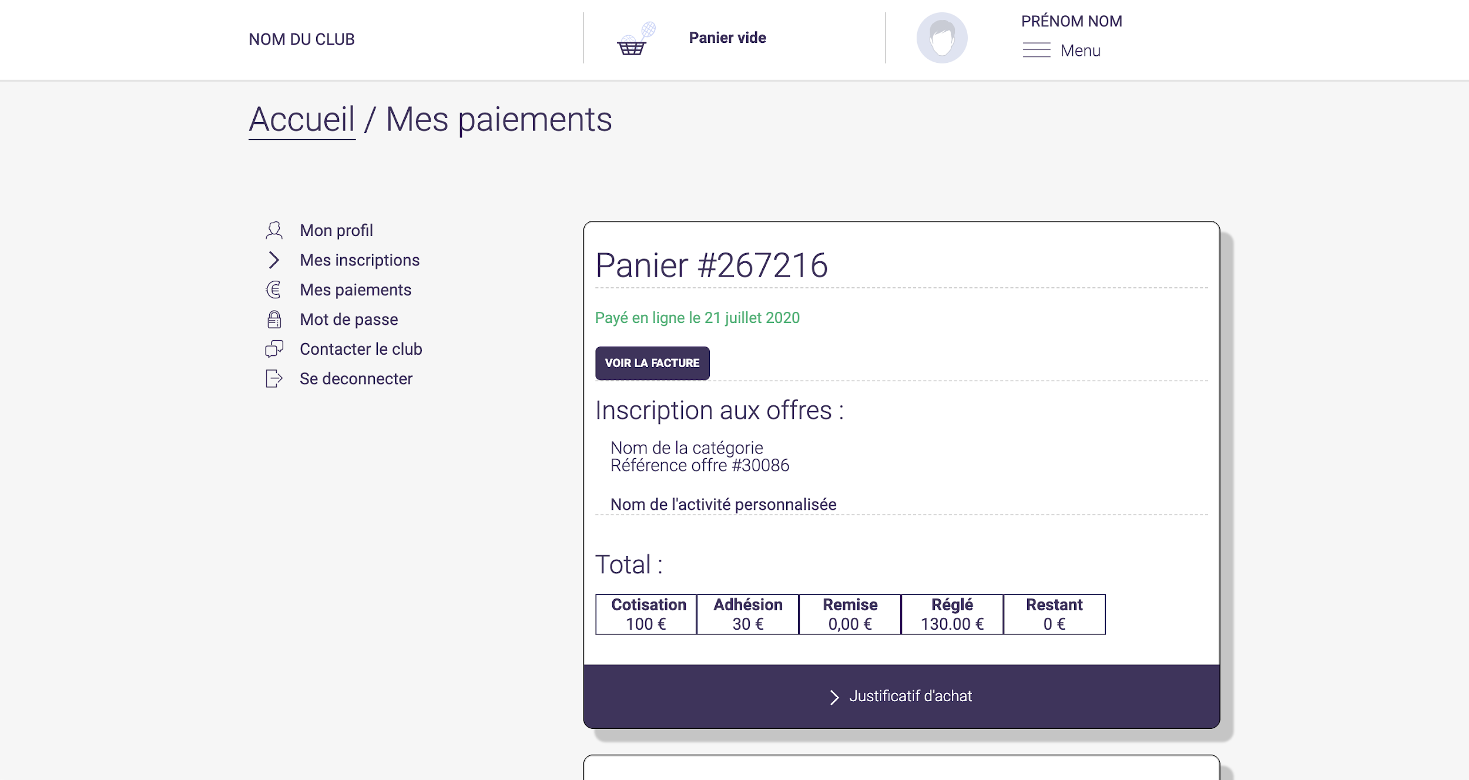
11. Télécharger une facture
Une fois sur la page de paiements cliquez sur
“Voir la facture” pour la télécharger.
Guide proposé par Comiti

Slide 44
Contactez-nous,
mail : contactusol@orange.fr
téléphone : 04 78 45 70 09
adresse : 5 rue de la Déserte 69670 Vaugneray
Guide proposé par Comiti

